Slide 1
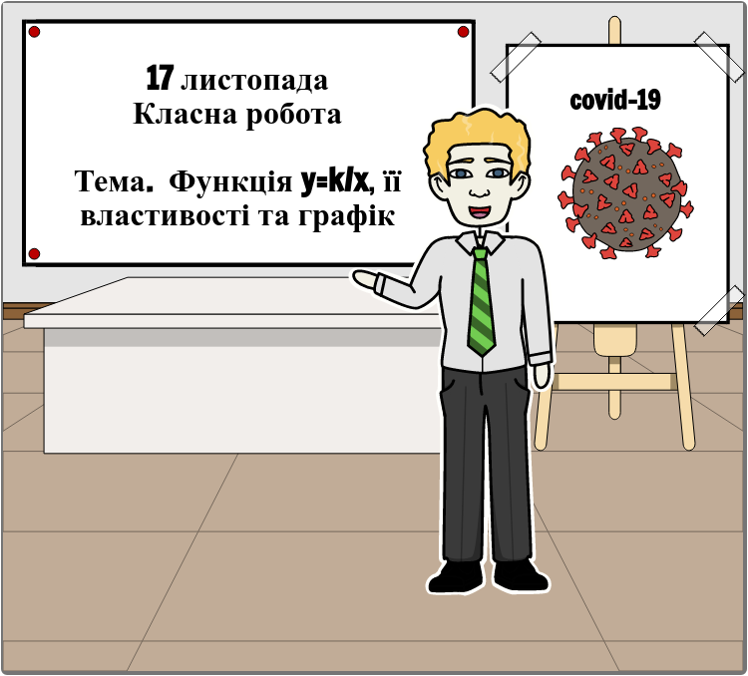

Slide 2
Мета уроку
формувати уявлення учнів про обернену пропорційність як функцію, сформувати первинні вміння; виділяти серед запропонованих функцій обернено пропорційні, відтворювати властивості обернено пропорційних функцій, будувати графіки функцій.
розвивати логічне мислення та інформаційні компетенції; вміння систематизувати та робити узагальнення.
виховувати інтерес до математики; сприяти розвитку в учнів пізнавальних здібностей.

Slide 3
Давайте повторимо
Що називається прямою ропорційністю?
Що називається оберненою пропорційністю?
Визначте вид залежності:
  довжина сторони квадрата i його периметр;
  обсяг виконаного домашнього завдання i отримана оцінка;
  змарнований час i обсяг виконаної роботи;
  оцінки в щоденнику i радість батьків.

Slide 4
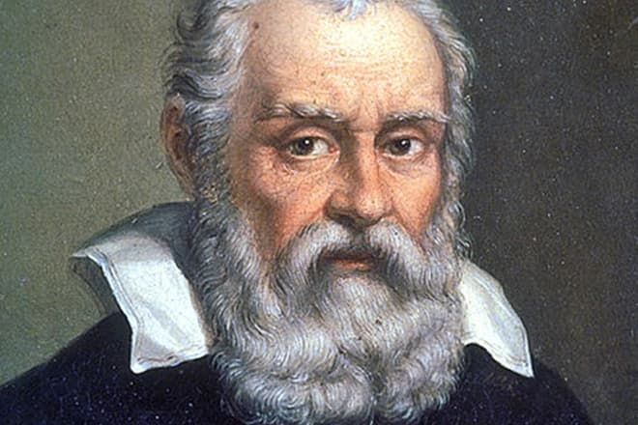
Епіграф уроку
«Природа формулює свої закони мовою математики».
Г.Галілей

Slide 5
Обернена пропорційність у нашому житті

Slide 6
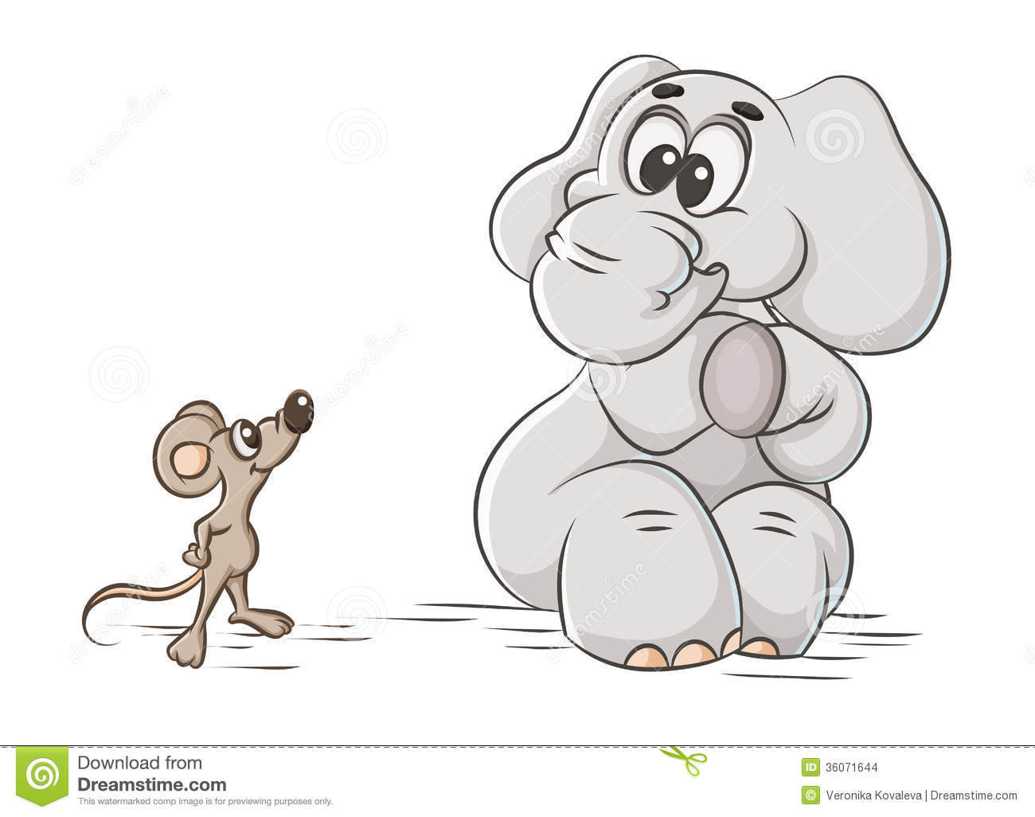
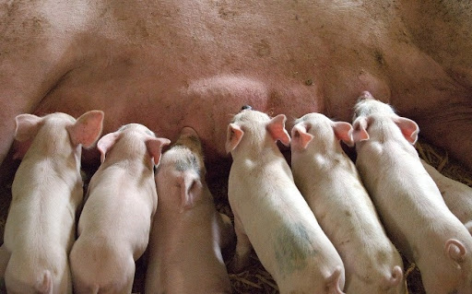
Обернена пропорційність у біології:

Slide 7
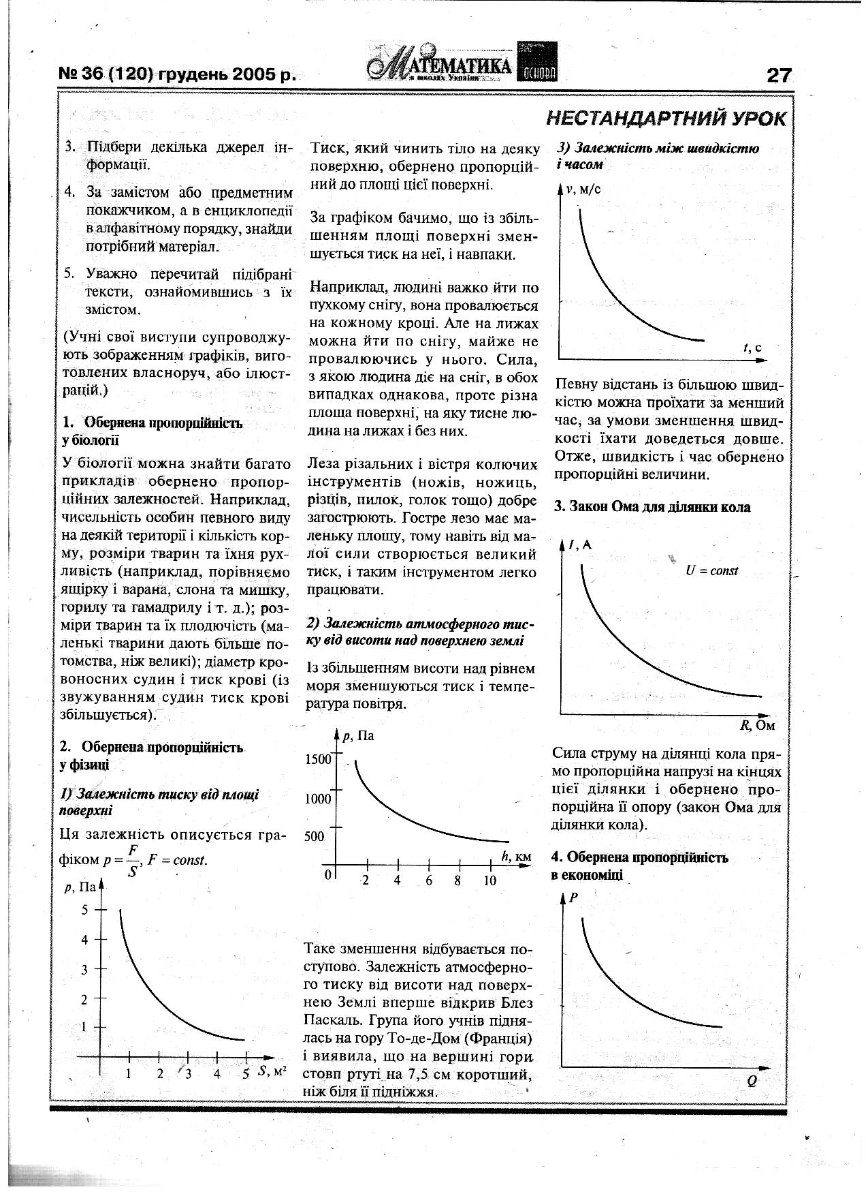
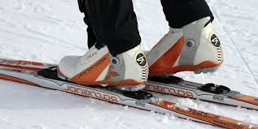
Обернена пропорційність у фізиці:
Залежність тиску від площі поверхні

Slide 8
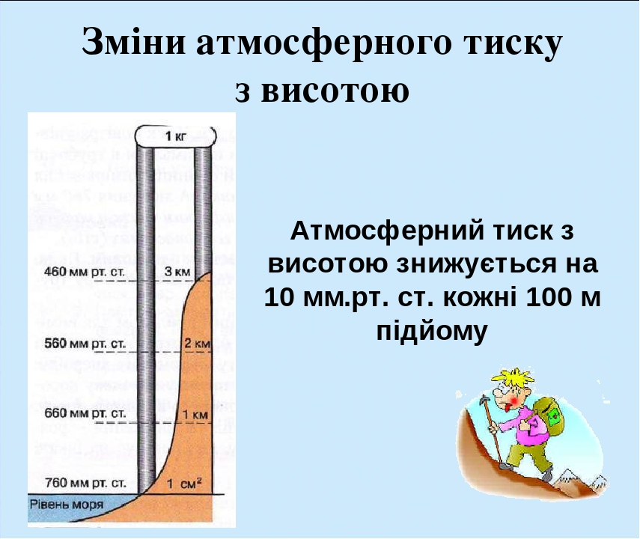
Обернена пропорційність у фізиці:
Залежність атмосферного тиску від висоти над поверхнею землі

Slide 9
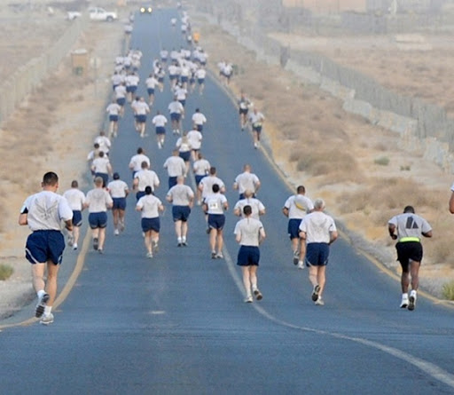
Обернена пропорційність у фізиці:
Залежність між швидкістю і часом

Slide 10

Обернена пропорційність в економіці

Slide 11
Тобто в розглянутому прикладі математичною моделлю реальних процесів є ФУНКЦІЯ, яку можна задати формулою

Slide 12
Оберненою пропорційністю називається функція, яку можна задати формулою виду

Slide 13
Графік функції
=
12
у
_
х
Побудуємо по точкам графік функції
х
1
2
3
4
6
8
12
у
12
6
4
3
2
1,5
1
х
-1
-2
-3
-4
-6
-8
-12
у
-12
-6
-4
-3
-2
-1,5
-1

Slide 15
гіпербола

Slide 16
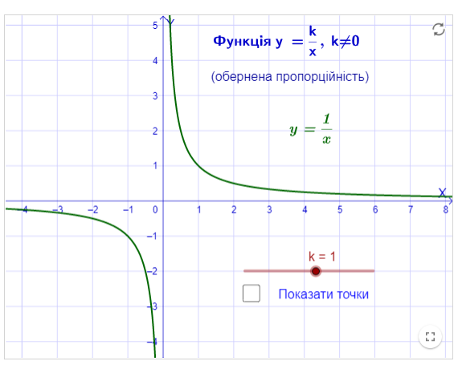
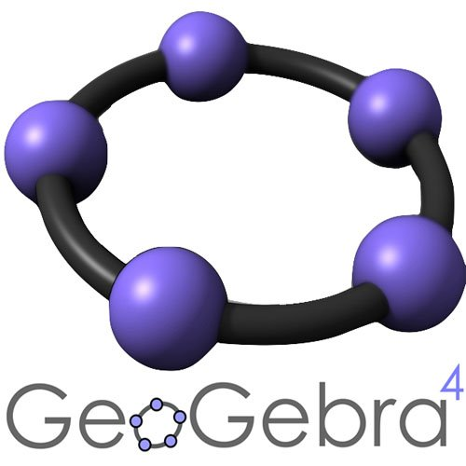
Функція y = k/x та її графік
https://www.geogebra.org/m/czFh8WMN
Для зміни значення "k" перемістіть повзунок.

Slide 17
Властивості функції
k
у
═
_
x
1
Областю визначення функції є множина
всіх чисел, відмінних від нуля.
2
Областю значень функції є множина всіх
чисел відмінних від нуля

Slide 18
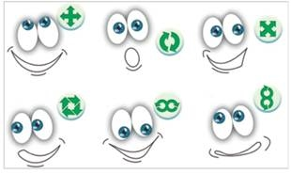
Фізкультхвилинка

Slide 19
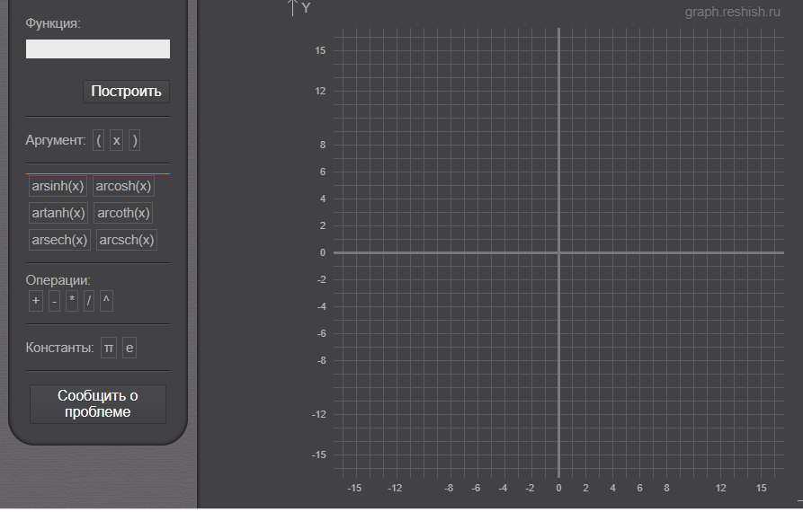
Перевіримо себе
https://graph.reshish.ru/

Slide 20
1.Обчисліть значення функції
якщо значення аргументу дорівнює -2, 5, -10, 1.
2. Графіки яких функцій проходять через точку А(4; -3):

Slide 21
Розв'яжіть графічно рівняння:

Slide 22
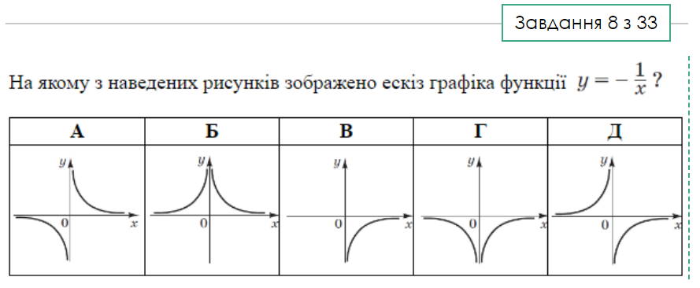
Виконай завдання усно

Slide 23
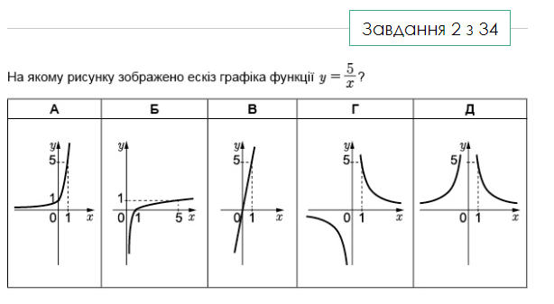

Slide 24
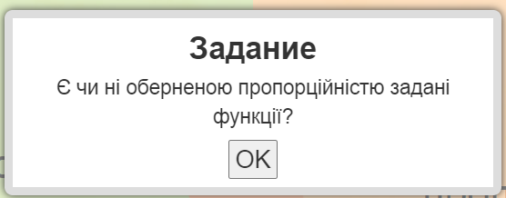
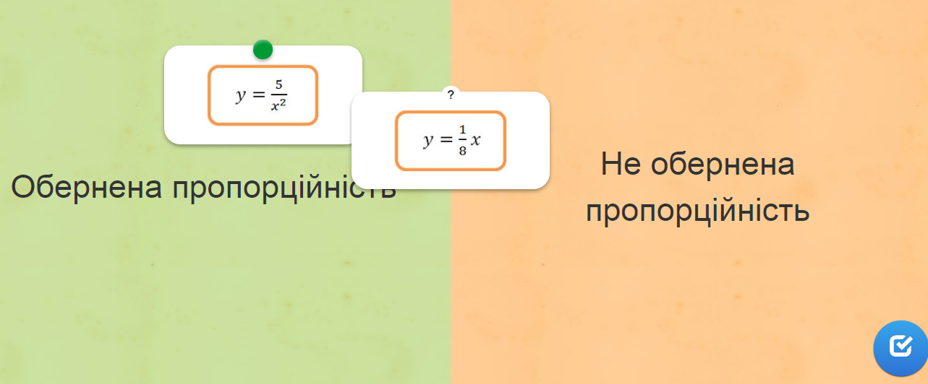
Перевіримо свої знання
https://learningapps.org/watch?v=pwit6bmr320

Slide 25

Робота з опорним конспектом:
1) Функція, яку можна задати формулою
виду
де х – незалежна змінна, k –число , що не дорінює нулю називаємо __________________
2) Властивості функції
а) областю визначення функції:___________________
б) областю значень функції: _____________________
3) Фігуру,яка є графіком функції
де k ≠ 0 , називають ___________________________

Slide 26
4) Гіпербола складється з ________ частин - __________________ гіперболи, симетричних відносно _________________;
5) Якщо k >0, то вітки гіперболи розміщені в _________________ чвертях; якщо k<0 - то в _________________ чвертях;
6) Чи має графік функції
де k ≠ 0 спільні точки з віссю ординат? ______;
а з віссю абсцис?________;

Slide 27
Порівняльна таблиця графіків прямої та оберненої пропорційності
Характеристика функції | Пряма пропорційність | Обернена пропорційність
Формула | у = | у =
Область визначення |  | х ≠ 0
Область значень | всі числа
Графік | пряма
> 0 | І і ІІІ чверть, зростає | І і ІІІ чверть, спадає
< 0 | ІІ і ІV чверть, спадає
Перетин з осями координат | перетинає | не перетинає

Slide 28
Перевір себе сам
Характеристика функції | Пряма пропорційність | Обернена пропорційність
Формула | у =kх | у =k/х
Область визначення | всі числа | х ≠ 0
Область значень | всі числа | х ≠ 0
Графік | пряма | гіпербола
> 0 | І і ІІІ чверть, зростає | І і ІІІ чверть, спадає
< 0 | ІІ і ІV чверть, спадає | ІІ і ІV чверть, зростає
Перетин з осями координат | перетинає | не перетинає

Slide 29
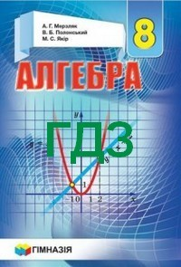
    Домашнє завдання
§12, вивчити властивості графіка функції, № 344, 348, 359(3)

Slide 30
Запитання до учнів (рефлексія):
1) Оцініть свою роботу на уроці (1-12 б.);
2) Оцініть роботу на уроці усього колективу: (1-12 б.);
5) Чи зрозуміла нова тема? (так, ні)
6) Чи потрібна консультація після уроку (так, ні)
7) Найактивніші учні на уроці…
8) Ваш настрій на уроці (вибрати малюнок):
30

Slide 31
Щоб зрозуміть оточуючий світ
І йти по ньому впевненими кроками,
Сьогодні треба математику учить -
Не жалкуватимеш колись за марно втраченими роками.
Поглянь навколо: клас - паралелепіпед,
А стіни - грані: тут вчимося жити,
Любити Землю - кулю, рідну Україну,
Поля її - площини, і гори - конуси любити.
Учитись математиці - це мислити учитись,
Аналіз ситуації робити кожен день,
З частин збирати ціле - це є синтез,
На мові математики творити ідеальную модель.
Знай свої функції, старанно їх виконуй !
Невпинно лине час - це аргумент,
Залежна змінна - функція - це результат кінцевий,
Прямої пропорційності вінець.

Slide 32
